Slide 1

CAPÍTULO 3
Parte I — Fundamentos
Pipelines e pré-processamento
Lavar a roupa antes de montar o modelo, sem espiar o futuro
AutoML: Teoria e Prática · Araken de Medeiros Santos
Notes:
Mensagem: dados sujos e vazamento são os maiores inimigos de um bom modelo.

Slide 2
O que você vai aprender
Tratar valores ausentes por imputação
Padronizar escalas e entender quando importa
1
2
Codificar categorias em texto (one-hot)
Montar pipelines e usar ColumnTransformer
3
4
Reconhecer e evitar o vazamento de dados
Ver o pipeline como espaço de busca do AutoML
5
6
Notes:
Lembre que o AutoML otimiza o pipeline inteiro, não só o modelo.

Slide 3
Roteiro da aula
3.1–3.3
Dados sujos e seu custo
3.4–3.6
Imputar, padronizar, codificar
3.7
Pipelines e ColumnTransformer
3.8
O perigo do vazamento
3.9–3.12
Pipeline como espaço de busca, salvar e reproduzir
Notes:
Mapa da aula.

Slide 4
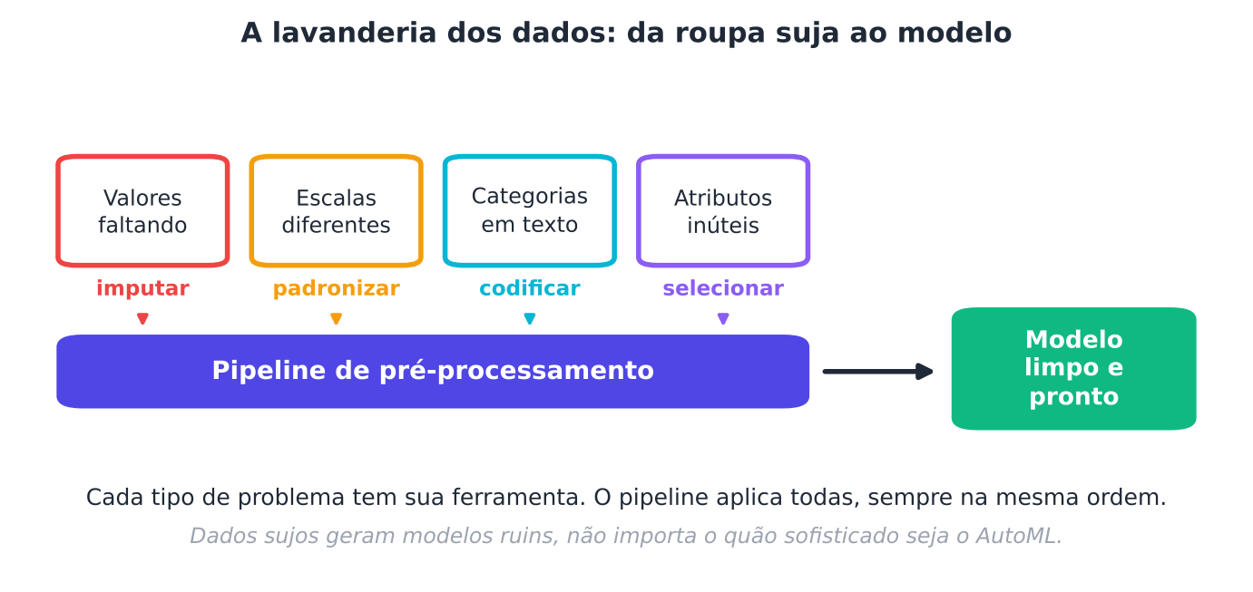
A lavanderia dos dados
Cada problema dos dados tem a sua ferramenta
Notes:
Valores ausentes, escalas diferentes e categorias em texto: três tipos de sujeira, três ferramentas.

Slide 5
Os dados reais são sujos
SAÍDA REAL (executada na elaboração do livro)
Formato de X: (178, 14)
Valores ausentes por coluna:
alcohol 10
malic_acid 9
flavanoids 11
proline 14
Colunas numéricas: 13 | colunas de texto: 1
Wine, com sujeira inserida de propósito, como no mundo real
Notes:
Inserimos ausentes e uma coluna de texto para praticar. O scikit-learn se recusa a treinar com NaN: 'Input X contains NaN'.

Slide 6

Valores ausentes: imputar
Imputação: preencher o buraco com um valor razoável
Média ou mediana para números
Valor mais frequente para categorias
Descartar linhas desperdiça dados
Preencher o buraco, sem inventar demais
Notes:
Estratégia (média, mediana) é um hiperparâmetro do pipeline que o AutoML pode buscar.

Slide 7
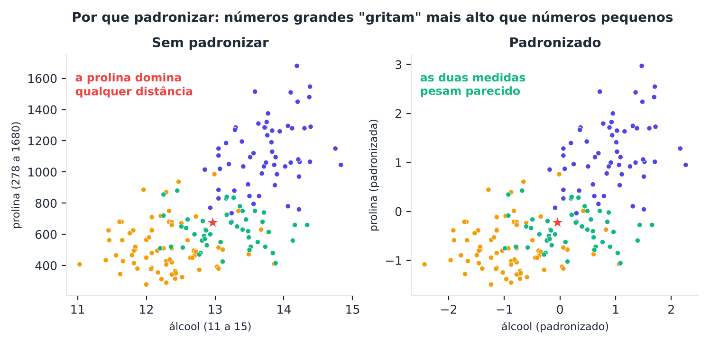
Escalas diferentes: a prolina grita mais alto
Padronizar = média 0 e desvio 1 para todos
Notes:
A prolina vale centenas e o álcool dezenas; num algoritmo de distância, a prolina domina.

Slide 8
O efeito da padronização
0,691
0,949
k-vizinhos sem padronizar
k-vizinhos padronizado
Uma linha de código vale 26 pontos de acurácia
Notes:
Resultado real no Wine. Escala importa para k-vizinhos, SVM, regressão e redes; não importa para árvores.

Slide 9
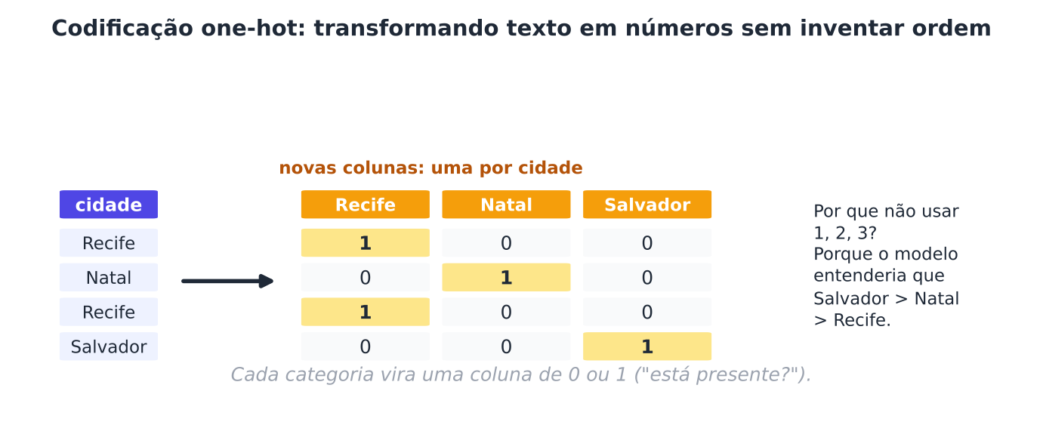
Categorias em texto: one-hot
Cada categoria vira uma coluna de 0 ou 1
Notes:
Evita inventar uma ordem entre categorias (vermelho < azul < verde não faz sentido).

Slide 10

Por que não numerar as cores?
ANALOGIA
Se você numera vermelho=1, azul=2, verde=3, o modelo acha que verde vale o triplo do vermelho. Cores não têm ordem.
Em termos técnicos: One-hot cria uma coluna binária por categoria, sem relação de ordem.
Notes:
Exemplo simples para fixar.

Slide 11
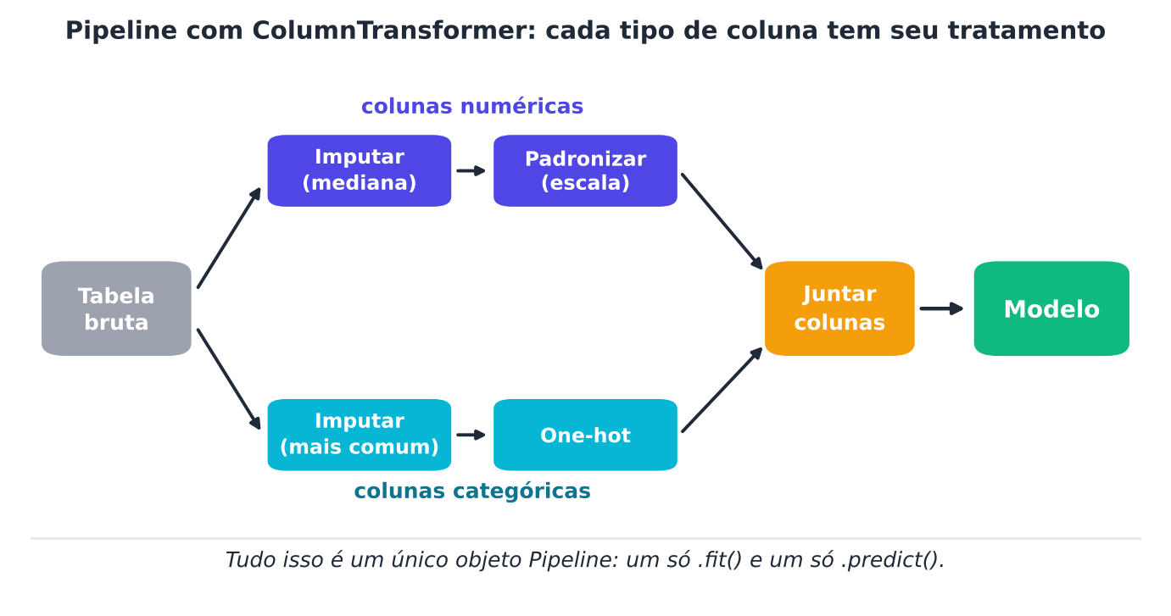
ColumnTransformer: cada coluna com o seu tratamento
Números e textos recebem preparos diferentes, em um só pipeline
Notes:
Pipeline: sequência de etapas que se comporta como um único modelo (fit, predict).

Slide 12
Pipeline completo em ação
SAÍDA REAL (executada na elaboração do livro)
Notas: [0.972 0.944 1. 0.971 0.971] | média = 0.972
Imputar → padronizar → codificar → modelo, tudo numa só chamada
Notes:
Resultado real: validação cruzada de 5 partes com o pipeline completo; média 0,972.

Slide 13
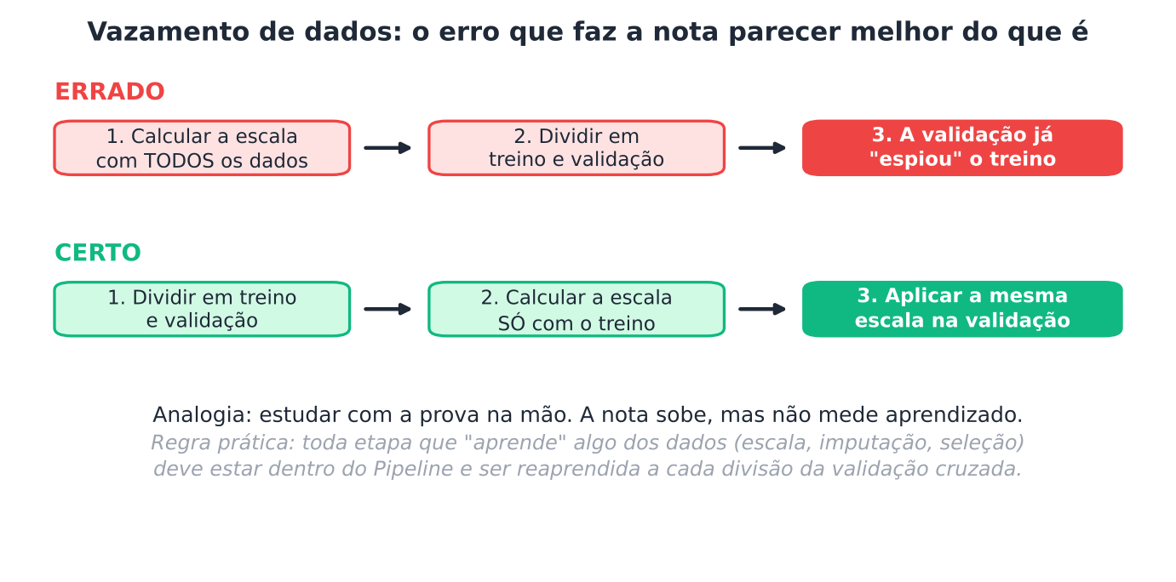
Vazamento de dados: espiar o gabarito
Calcular a escala com todos os dados antes de dividir é trapaça
Notes:
Se o scaler vê a validação, o modelo 'viu' informação do futuro. A nota fica falsamente alta.

Slide 14

A prova com o gabarito na mesa
ANALOGIA
Se o aluno viu as respostas enquanto estudava, a nota alta não prova nada sobre o que ele sabe.
Em termos técnicos: Qualquer etapa que aprende dos dados (escala, imputação, seleção de atributos) deve ser ajustada só no treino de cada partição.
Notes:
Conecte ao próximo experimento.

Slide 15
O preço do vazamento: dados de ruído puro
0,780
0,590
seleção de atributos fora do pipeline (errado)
seleção dentro do pipeline (certo)
Em dados sem sinal algum, o vazamento inventou 18 pontos de acurácia
Notes:
Poucos exemplos e muitos atributos de ruído. Selecionar atributos com todos os dados antes de validar 'descobre' padrões que não existem. Dentro do pipeline, a nota cai para o nível realista.

Slide 16

Regra de ouro
Tudo que aprende dos dados fica dentro do pipeline
Ajuste só no treino de cada partição
Teste e validação só recebem transformações
Vale para escala, imputação, seleção, codificação
Dentro do pipeline, sempre
Notes:
Esta é a regra mais importante do capítulo.

Slide 17
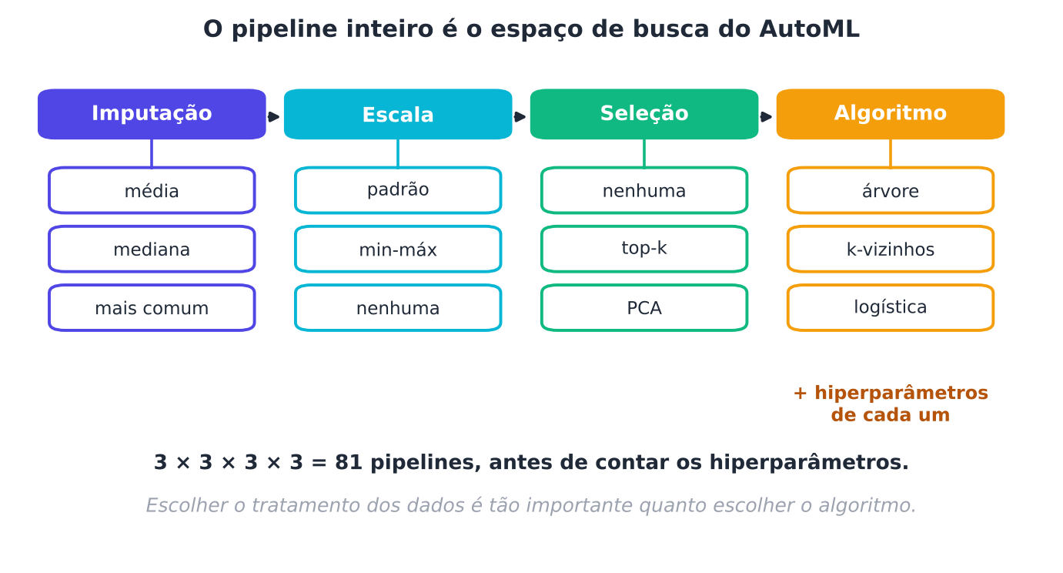
O pipeline como espaço de busca
Poucas opções por etapa, milhares de pipelines
Notes:
Se cada etapa tem 3 opções e há 5 etapas, são 243 pipelines. O AutoML busca nesse espaço; use a notação etapa__parametro.

Slide 18
Busca dentro do pipeline
SAÍDA REAL (executada na elaboração do livro)
Combinações testadas: 18
Melhor nota de validação: 0.977
modelo__C = 0.1
preparo__num__escala = StandardScaler()
preparo__num__imputar__strategy = mean
A busca escolheu escala, imputação e C ao mesmo tempo
Notes:
GridSearchCV sobre o pipeline inteiro: 18 combinações.

Slide 19

Salvar e reproduzir
Salve o pipeline completo, não só o modelo
Fixe sementes (random_state)
Registre versões das bibliotecas
Previsões do recarregado = previsões do original
Reprodutível é auditável
Notes:
Teste real: classes [0,0,1,1,2,2]; original e recarregado deram as mesmas previsões.

Slide 20
Quiz-relâmpago
Qual é a consequência de padronizar com todos os dados antes de dividir?
Nada: é equivalente
Vazamento: a validação influencia o treino e a nota fica otimista
A
B
O modelo fica mais lento
Os atributos são removidos
C
D
Notes:
RESPOSTA: B. O scaler aprende média e desvio também da validação. (Dê 30 segundos para a turma pensar antes de revelar.)

Slide 21
Quiz-relâmpago
Para qual algoritmo a escala dos atributos NÃO importa?
k-vizinhos
SVM
A
B
Árvore de decisão
Regressão logística
C
D
Notes:
RESPOSTA: C. Árvores comparam cada atributo com um limiar, independentemente da escala. (Dê 30 segundos para a turma pensar antes de revelar.)

Slide 22

Para levar na mochila
Pré-processamento: imputar, padronizar, codificar
Escala importa para k-vizinhos, SVM e redes; não para árvores
One-hot evita inventar ordem entre categorias
Pipeline + ColumnTransformer organizam o preparo
Vazamento infla a nota; tudo que aprende fica no pipeline
O pipeline inteiro é o espaço de busca do AutoML
Notes:
Repasse.

Slide 23
Mão na massa
Qual imputação? Compare média, mediana e mais frequente
EX 1
Ordinal ou one-hot? Quando cada codificação faz sentido
EX 2
Vazamento Reproduza o efeito em dados de ruído
EX 3
Buscando no pipeline Use etapa__parametro
EX 4
Pipeline robusto para dados sujos Do dado sujo ao modelo avaliado
PROJETO
Notes:
Soluções nos Apêndices D e E.

Slide 24

Um pipeline bem feito vale mais que um modelo sofisticado mal avaliado
A seguir: Capítulo 4: busca em grade e busca aleatória
Notes:
Agora começa a Parte II: como buscar.

